Slide 1
Les représentations chinoises sur leur voisinage: histoire, variabilité, et enjeux de relations internationales
Zhang Chen et Franck Chignier-Riboulon, UMR Territoires, Université Clermont-Auvergne, 2024

Slide 2
Introduction
Les représentations en géographie et géopolitique, et leurs dimensions pour les acteurs
méthode et sources utilisées : manuel, journaux(Quotidien du Peuple, Global Times), réseaux sociaux(Weibo, Twitter)
La notion de voisinage

Slide 3
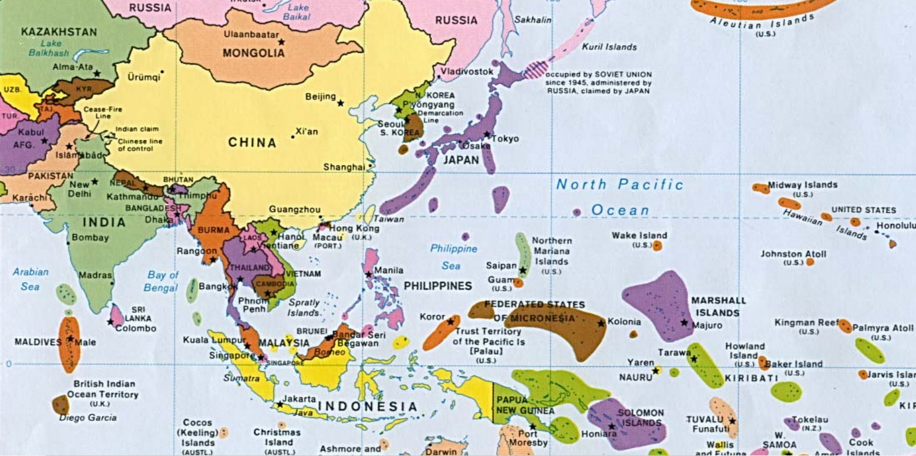

Slide 4
I. La perception de soi et des autres, un panorama historique
A. L’opposition «Hua»(Chinois)-«Yi»(Barbare) dans la mémoire collective
Une longue histoire de domination spatiale (politique, économique et culturelle)
Le ‘barbare’, proche et lointain

Slide 5
B. Domination et influence sur son «étranger proche»
Les échanges et la vassalisation
Le rapport aux nomades

Slide 6
C. Un siècle de la domination occidentale
Affaiblissement de la Chine et domination progressive des pays occidentaux
Une modernisation difficile, une réforme impossible
Une mémoire collective marquée

Slide 7
II. Une «longue marche» pour retrouver sa place
La « Longue marche », du fait au symbole, et au moyen d’action
« Retrouver sa place »

Slide 8
A. Une volonté étatique
Cette volonté étatique est présente depuis la création de la RPC
Les journaux officiels façonnent des représentations officielles
Les manuels scolaires participent à la socialisation dès le plus jeune âge

Slide 9
B. Les «leaders d’opinion publique», une influence réelle
Les «leaders d’opinion», des acteurs de diffusion.
Les positionnements nationalistes sont majoritaires.
Des positionnements nuancés existent néanmoins.
Les réseaux sociaux, un monde parfois violent.
Guyanmuchan, une leader d’opinion sur les réseaux sociaux.

Slide 10
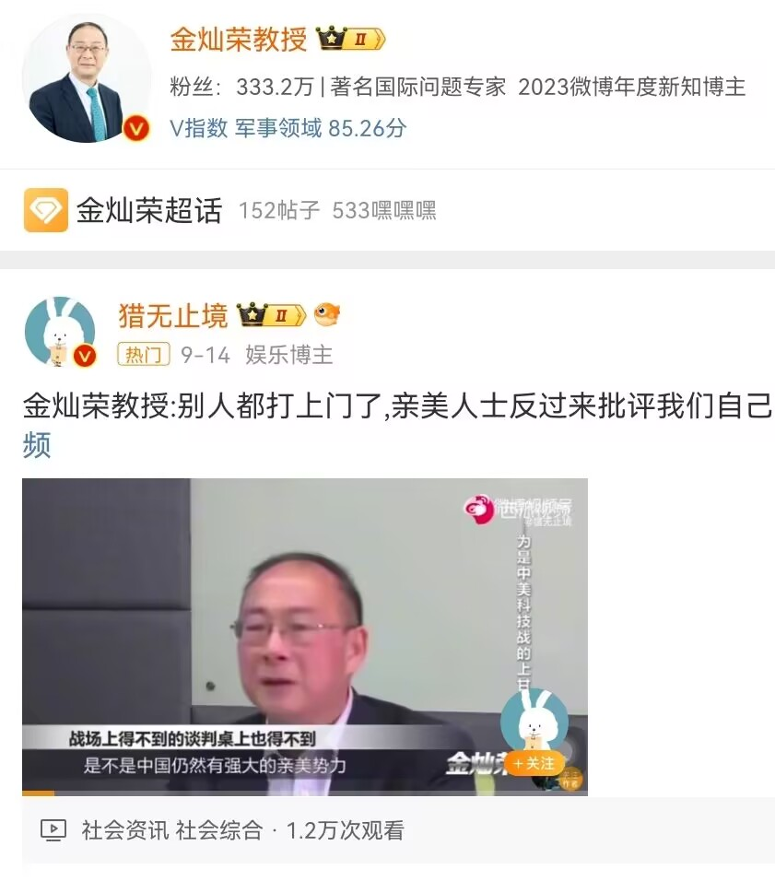
C. Les perceptions globales actuelles et leurs causes
La stagnation économique et son besoin de compensation?
«L’occident coupable»
Le soutien au «modèle chinois».
Jin Canrong, un expert en relations internationales, un leader d’opinion sur les réseaux sociaux.

Slide 11
III- Des représentations hiérarchisées et évolutives
Hiérarchisées
Évolutives

Slide 12
A. Éléments de discours sur des pays «proches»
La Russie, une proximité opportuniste
La Corée du Nord, un allié encombrant
Le Pakistan, une proximité stratégique
Le Kazakhstan, un voisinage utile
La Thaïlande, une proximité dans le Sud-est asiatique
La proximité n’empêche pas la hiérarchie.

Slide 13
B. Discours sur les pays peu ou mal connus
Le Népal
L’Indonésie

Slide 14
C. Les pays «lointains», vraiment?
Les Etats-Unis, un concurrent à l’échelle monde
L’Inde, un concurrent régional
Le Japon, entre cumul de handicaps et formes de réhabilitation

Slide 15
D. Un monde dynamique
Les Philippines
Les petits Etats de l’Océanie
Comment représenter Taiwan?

Slide 16
Conclusion
Des représentations globalement négatives en lien avec la fierté d’être chinois
Les représentations ne sont pas figées
L’importance du temps long des représentations
L’importance des enjeux et des relations sur un temps court

